Slide 1


SOS TFT (2조) 김민준, 김현순, 이상진, 이정옥
할인쿠폰 제공 방안
고객 세분화를 통해 할인 쿠폰 제공
시간대/ 제공 대상/ 방식을 제시

Slide 2
PROCESS
01
02
03
04
인트로
데이터 탐색 및 전처리
데이터 분석 및 시각화
마무리
팀 소개
프로젝트 일정
프로젝트 개요
데이터 소개
데이터 전처리
가설 검증
RFM 분석
코호트 분석
결론
한계점
프로젝트 진행 소감

Slide 3
01
인트로

Slide 4






팀원 소개
새롭게 구성된 SOS Task Force Team의
구성원을 소개합니다.
상큼민준
청순현순
기획 및 태블로
기획 및 파이썬
ESFJ
ISFJ
큐티지니
햇살정옥
기획 및 태블로
기획 및 파이썬
ESFJ
ESTJ

Slide 5
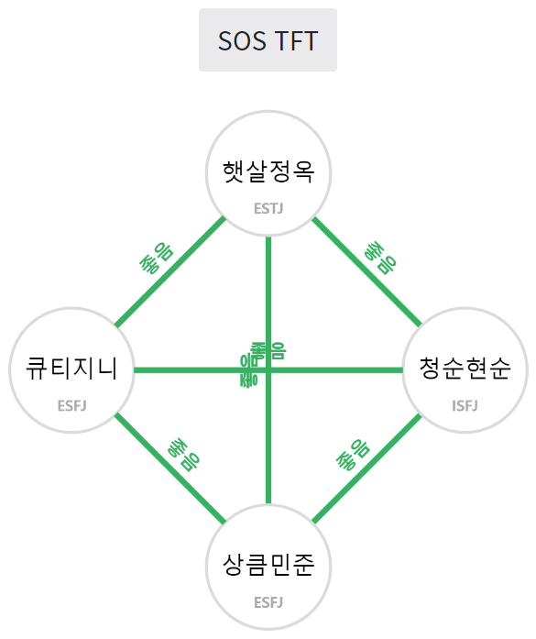
팀원 소개
새롭게 구성된 SOS Task Force Team의
구성원을 소개합니다.
상큼민준
청순현순
기획 및 태블로
기획 및 파이썬
ESFJ
ISFJ
큐티지니
햇살정옥
기획 및 태블로
기획 및 파이썬
ESFJ
ESTJ

Slide 6
프로젝트 일정
SOS TFT 업무 일정
SOS TFT 업무 일정 공유 드립니다.
 | 1st Week |  |  |  |  | 2nd Week |  |  |  |  | 3rd Week
 | 7 | 8 | 9 | 10 | 11 | 14 | 15 | 16 | 17 | 18 | 21 | 22 | 23 | 24 | 25
 | 월 | 화 | 수 | 목 | 금 | 월 | 화 | 수 | 목 | 금 | 월 | 화 | 수 | 목 | 금
주제 선정
데이터 수집 및 전처리
데이터 분석
데이터 시각화
결론 도출
간편결제 살펴보기
차이App 리뷰 크롤링
컬럼 삭제 및 파생컬럼 생성
가설 검증
RFM 분석
코호트 분석
대시보드 제작 By Tableau
가설 검증
제공 가능한 할인쿠폰 제시
추가 참고 자료 제공

Slide 7








개발 환경
SOS TFT 개발 환경
데이터분석에 이용한
개발 언어/ 툴/ 사용 라이브러리
를 소개합니다.
Language
Tool
Library

Slide 8
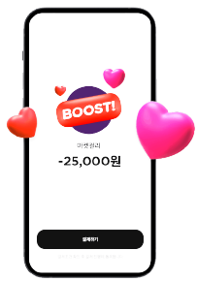


회사 소개
끊임없이 할인 받는 결제 서비스!
간편결제-차이페이
차이 체크카드
차이 신용카드
기존 계좌를 차이에 연결하여 빠르고 안전한 간편결제를 경험하세요.
결제마다 번개 적립! 번개로 좋아하는 브랜드에서 할인 받아보세요.
강력한 혜택, 넉넉한 한도!
전월 실적 상관없이 최대 20만원 캐시백 드려요.

Slide 9


회사 연혁
2020.05
2021.12
2018.09
아임포트 인수
시리즈B+ 530억원 투자 유치
지구전자결제 설립
2020.11
2019.09
시리즈B 700억원 투자 유치
차이코퍼레이션 사명 변경
2018
2022
2020.07
2022.02
BC카드와 차이체크카드 출시
하나카드와 차이신용카드 출시
2019.06
2020.03
2021.12
간편결제-차이페이 출시
시리즈A 180억원 투자 유치
아임포트 연간 거래액 7.5조원,
2,200+ 가맹점 달성

Slide 10

180억 투자 받았다!
여러분은 지금부터 차이 마케팅팀 소속 팀원입니다.
할인 쿠폰 발행에 사용 가능한 예산 책정이 완료되지 않은 상태에서
[2019년 8월 ~ 2020년 3월] 까지의 고객 결제 데이터
를 기반으로 할인 쿠폰 발행에 관한 인사이트 제공

Slide 11
02
데이터 탐색 및 전처리

Slide 12
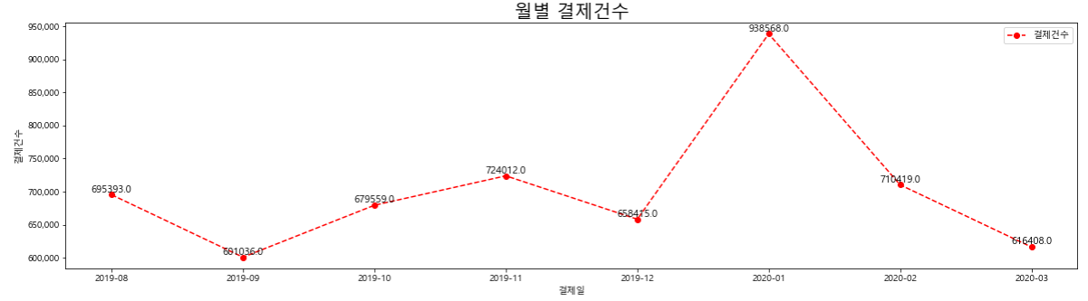
현황 파악
8개월 간의 월별 결제 건수 변화 추이

Slide 13
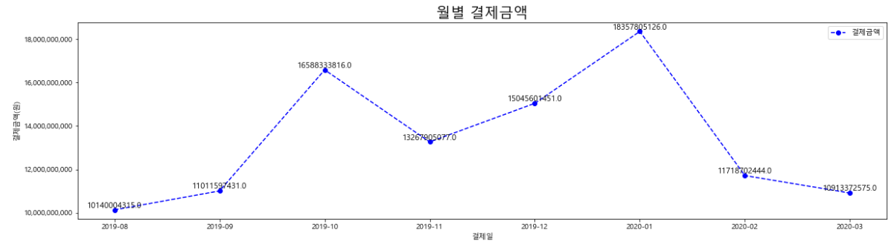
현황 파악
8개월 간의 월별 결제 금액 변화 추이

Slide 14
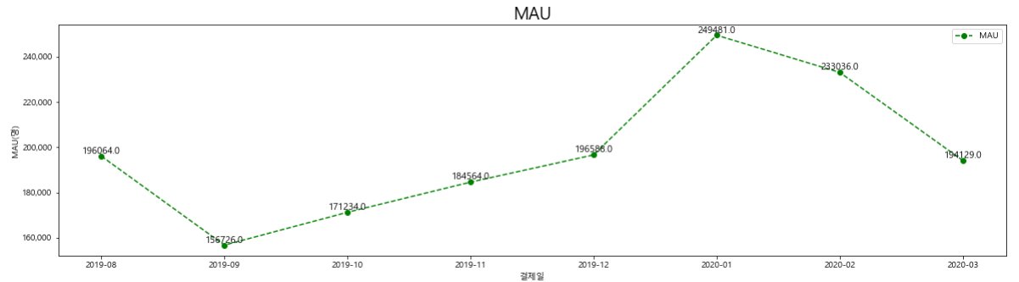
현황 파악
8개월 간의 MAU변화 추이 (단, Active User를 결제한 고객으로 정의)

Slide 15
현황 파악
월별 변화 추이
2020년 1월 최고점 이후
결제 이용 건수, 결제 금액, MAU
모두 하락 추세

Slide 16
데이터 소개
차이코퍼레이션 결제 고객 데이터
마케팅팀으로부터 제공 받은
데이터를 소개합니다.
데이터 기간
Row 수
2019년 8월 ~ 2020년 3월
5,623,810개
데이터 결측치
Null값 없음
Column 소개
기존 컬럼명 | 변경 컬럼명 및 의미 | 기존 컬럼명 | 변경 컬럼명 및 의미
Customer_id | 고객id | push_permission | 푸시여부
created_at | 결제일 | gender | 성별
pre_discount | 할인전금액 | is_foreiner | 외국인여부
post_discount | 할인후(결제금액) | birthday | 생년월일
cashback_amount | 캐시백 | sign_up_date | 가입일
discount_amount | 할인금액 | merchant_id | 판매자식별번호
total_promotion | 총혜택받은금액 (캐시백+할인금액)

Slide 17
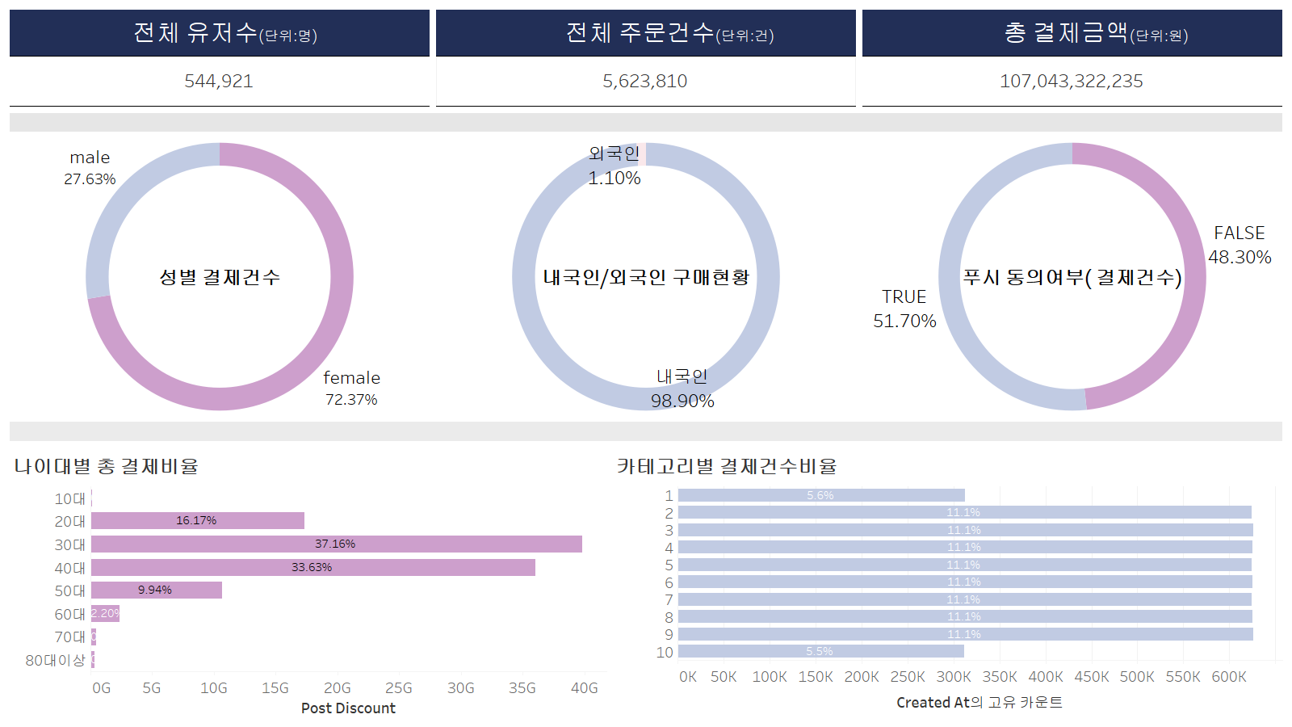
데이터 소개

Slide 18
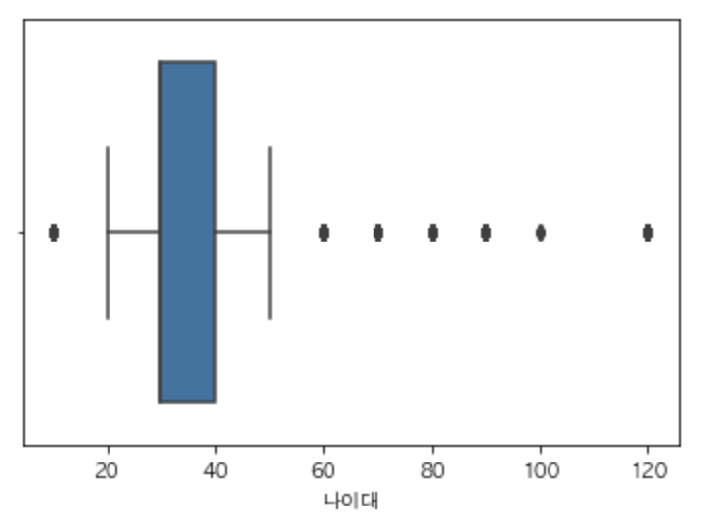
데이터 전처리
데이터 이상치 확인
데이터 이상치 확인
미사용 컬럼 제거
파생 컬럼 생성
데이터 타입 변경
80세 이상 고객 데이터 유지!
80대 이상의 간편 결제 데이터 존재
주어진 데이터 전체를 이용한 분석을 희망한 마케팅팀의 요청
80대 이상 유저의 거래 건수가 0.24% 뿐인 점

Slide 19
03
데이터 분석 및 시각화

Slide 20
가설 수립
가설 수립
탐색한 데이터를 기반으로
수립한 가설 검증
푸시
여부
푸시 동의 유저의 프로모션율이 미동의 유저보다 더 높을 것이다.
성별
여성이 남성보다 더 많이, 큰 금액을 결제했을 것이다.
여성이 남성보다 혜택 받은 금액이 클 것이다.
나이
대별
30대의 결제 건수가 가장 많을 것이다.
30대의 결제 금액이 가장 클 것이다.
결제
일자
월•금요일에 결제 건수가 높을 것이다.
출근, 퇴근, 취침 전 시간대에 결제 건수가 높을 것이다.
결제
ID별
생일인 달에 프로모션율이 높았을 것이다.
가입일과 첫 구매일 사이 간격이 짧은 사람의 혜택 받은 금액이 클 것이다.

Slide 21
가설 검증
가설 검증 푸시 여부
탐색한 데이터를 기반으로
수립한 가설 검증
푸시
여부
푸시 동의 유저의 프로모션율이 미동의 유저보다 더 높을 것이다.

Slide 22
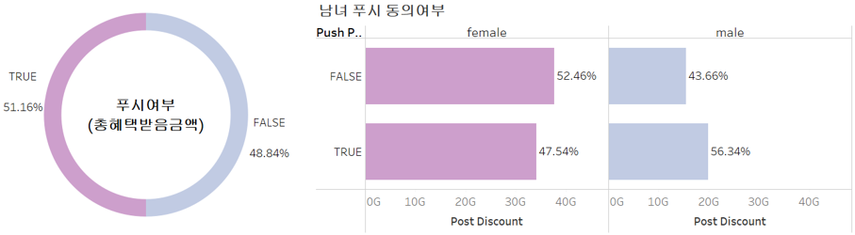
가설 검증
가설 검증 푸시 여부
탐색한 데이터를 기반으로
가설 수립
푸시
여부
푸시 동의 유저의 프로모션율이 미동의 유저보다 더 높을 것이다.

Slide 23
가설 검증
가설 검증 성별
탐색한 데이터를 기반으로
수립한 가설 검증
성별
여성이 남성보다 더 많이, 큰 금액을 결제했을 것이다.
여성이 남성보다 혜택 받은 금액이 클 것이다.

Slide 24
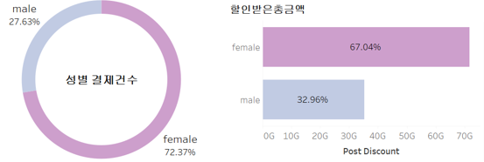
가설 검증
가설 검증 성별
탐색한 데이터를 기반으로
수립한 가설 검증
성별
여성이 남성보다 더 많이, 큰 금액을 결제했을 것이다.
여성이 남성보다 혜택 받은 금액이 클 것이다.

Slide 25
가설 검증
가설 검증 나이대별
탐색한 데이터를 기반으로
수립한 가설 검증
나이
대별
30대의 결제 건수가 가장 많을 것이다.
30대의 결제 금액이 가장 클 것이다.

Slide 26
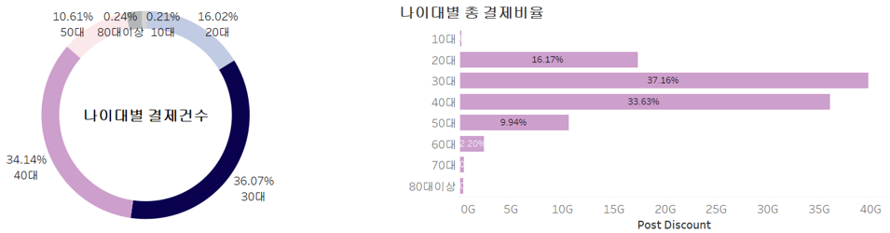
가설 검증
가설 검증 나이대별
탐색한 데이터를 기반으로
수립한 가설 검증
나이
대별
30대의 결제 건수가 가장 많을 것이다.
30대의 결제 금액이 가장 클 것이다.

Slide 27
가설 검증
가설 검증 결제일자
탐색한 데이터를 기반으로
수립한 가설 검증
결제
일자
월•금요일에 결제 건수가 높을 것이다.
출근, 퇴근, 취침 전 시간대에 결제 건수가 높을 것이다.

Slide 28
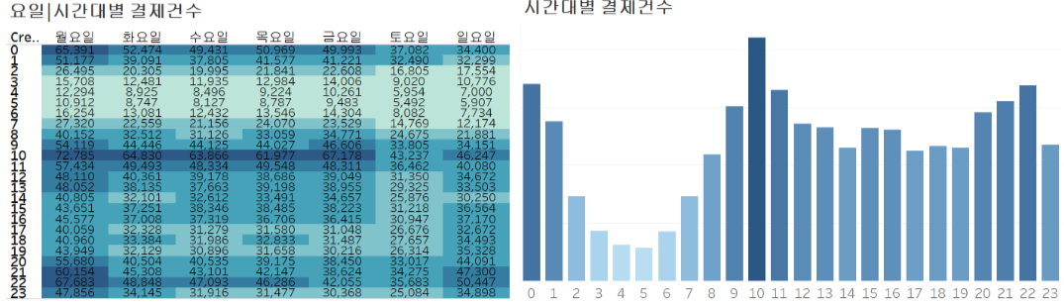
가설 검증
가설 검증 결제일자
탐색한 데이터를 기반으로
수립한 가설 검증
결제
일자
월•금요일에 결제 건수가 높을 것이다.
출근, 퇴근, 취침 전 시간대에 결제 건수가 높을 것이다.

Slide 29
가설 검증
가설 검증 결제ID별
탐색한 데이터를 기반으로
수립한 가설 검증
결제
ID별
생일인 달에 프로모션율이 높았을 것이다.
가입일과 첫 구매일 사이 간격이 짧은 사람의 혜택 받은 금액이 클 것이다.

Slide 30
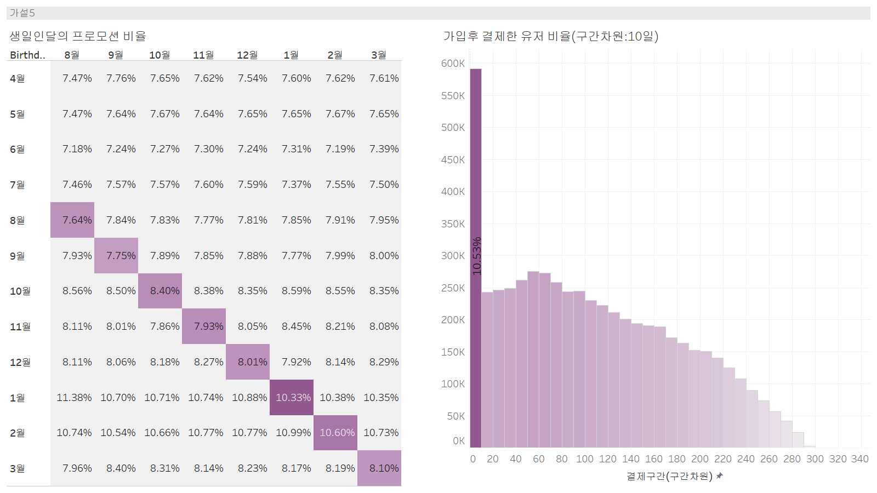
가설 검증
가설 검증 결제ID별
탐색한 데이터를 기반으로
수립한 가설 검증
결제
ID별
생일인 달에 프로모션율이 높았을 것이다.
가입일과 첫 구매일 사이 간격이 짧은 사람의 혜택 받은 금액이 클 것이다.

Slide 31













RFM 분석
RFM 분석
RFM 분석을 통해 고객을 세분화
(등급 부여)하여 차등 혜택을 제공
한다.
고객 별 RFM Score를 계산 →
점수가 높을 수록 충성도가 높고,
점수가 낮을 수록 이탈 가능성이
높다.
Recency
얼마나 최근에
결제했나?
VIP 고객
잠재 VIP 고객
Frequency
얼마나 자주
결제했나?
신규 고객
이탈 우려 고객
Monetary
얼마나 많이
결제했나?
이탈 고객
* RFM Score 계산
R, F, M을 순위 부여 후 정규화하여 [Recency*가중치 0.15 + Frequency*가중치 0.28 + Monetary*가중치 0.57]
→ 결제 수수료를 통한 수익 극대화를 가장 큰 Value로 두고 있기 때문에 Monetary에 가장 큰 가중치를 부여

Slide 32
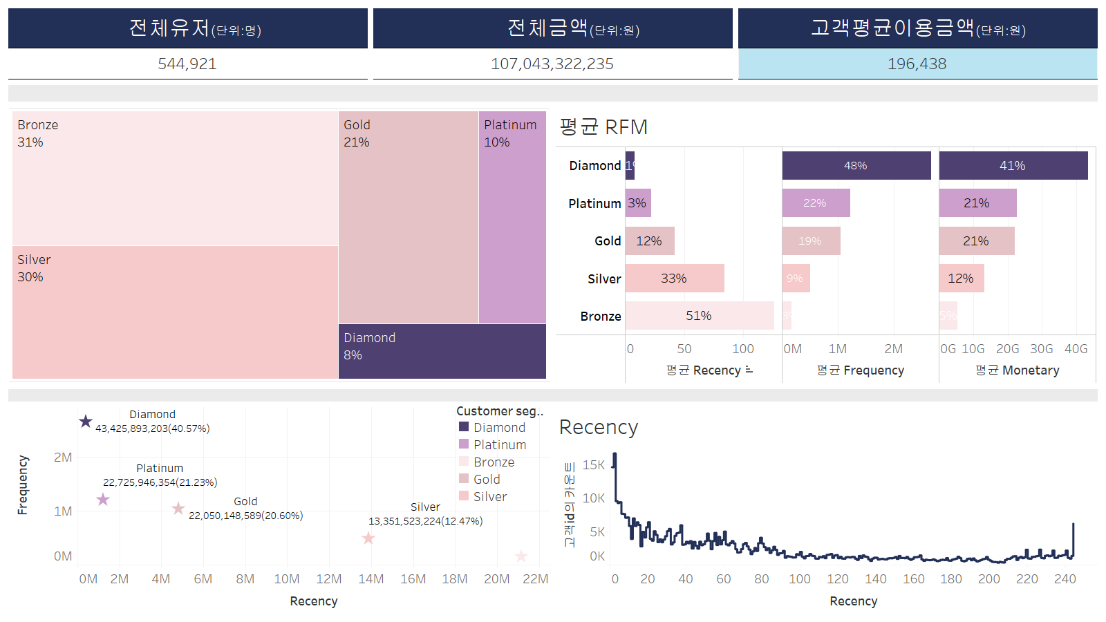
RFM 분석

Slide 33

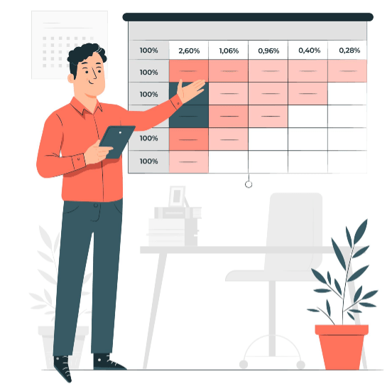
코호트 분석
코호트 분석
코호트 분석을 통해 고객을 세분화
하여 (Retention과 구매 Scale로)
차등 혜택을 제공한다.
코호트(Cohort)?
특정 기간 동안 공통된 특성이나 경험을 갖는 사용자 집단
코호트(Cohort) 분석?
특정 기간 동안 사용자 행동을 그룹으로 나눠 지표 별로 수치화한 뒤 분석하는 기법

Slide 34
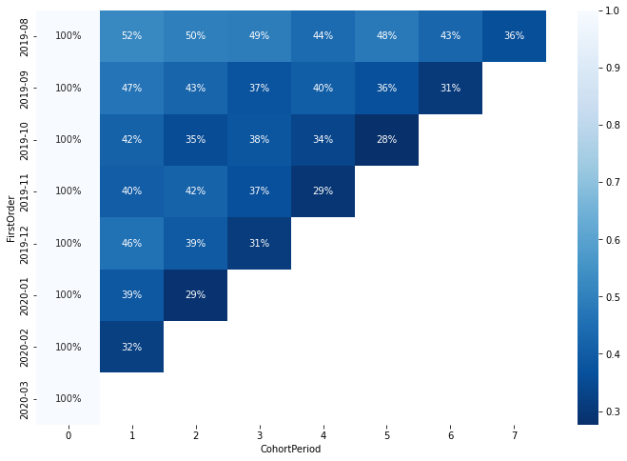
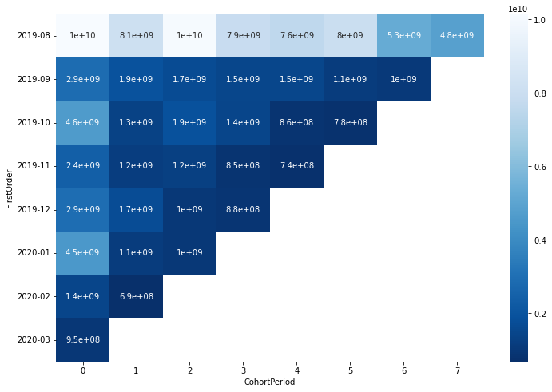
코호트 분석
Retention Rate (재결제율)
Purchase Scale (구매 규모)
N째월 유입 유저 유지율
월별 신규 유저 수

Slide 35
코호트 분석
Retention Rate (재결제율)
Purchase Scale (구매 규모)
N째월 유입 유저 유지율
월별 신규 유저 수
TOP1
2019.12
TOP1
2019.08
TOP2
2019.11
TOP2
2019.09
TOP2
2019.09
TOP3
2019.10

Slide 36
코호트 분석
Retention Rate (재결제율)
Purchase Scale (구매 규모)
N째월 유입 유저 유지율
월별 신규 유저 수
TOP1
2019.12
TOP1
2019.08
TOP2
2019.11
TOP2
2019.09
TOP2
2019.09
TOP3
2019.10

Slide 37
04
마무리

Slide 38




결론 도출
웰컴 쿠폰
웰컴백 쿠폰
월요병 딱 대! 쿠폰
타임어택! 쿠폰

Slide 39
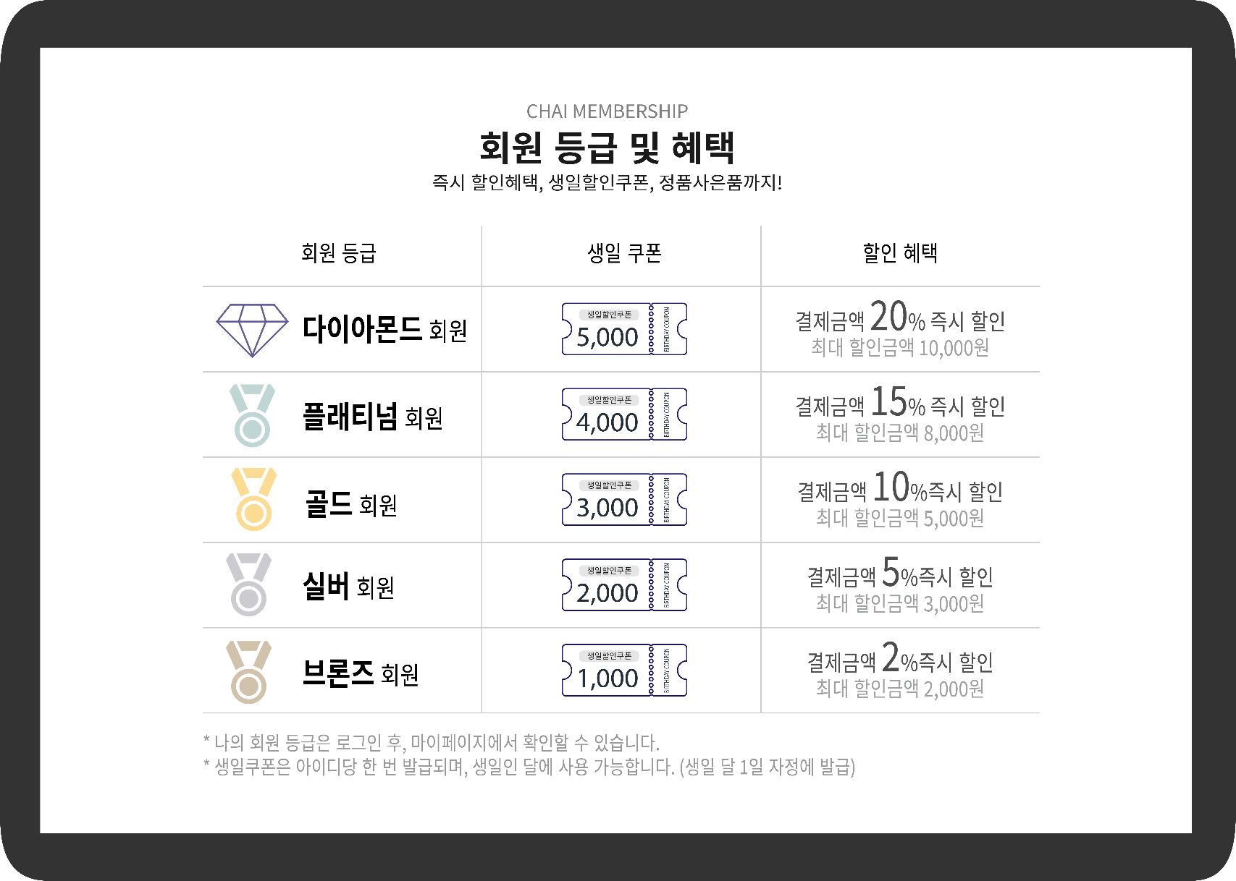
결론 도출

Slide 40



결론 도출
성별 / 나이대별

Slide 41

App Review
차이코퍼레이션 App Review Data
고객의 니즈를 파악하여
마케팅 정책 수립에 도움이 되고자
구글 App Review Data를 제공합니다.
순위 | 화제어
1 | 사용자
2 | 차이
3 | 할인
4 | 고객
5 | 결제
6 | 이용
7 | 혜택
8 | 은행
9 | 사용
10 | 앱
* 기간 : 2019년 8월 ~ 2020년 3월 (차이코퍼레이션 결제 고객 데이터와 동일 기간)

Slide 42
한계점
한계점 및 아쉬운 점
데이터 분석 과정에서 느낀
데이터셋의 한계점과 아쉬운 점
한계점 1.
판매자 식별 번호가 1-10까지의 번호로만 구성
성별, 나이대별 차이가 없어서 어떠한 가맹점을 예측할 수 없었습니다.
한계점 2.
기존 쿠폰 제공 시기 및 종류가 미제공된 점
제공 혜택 별 결제 건수를 확인할 수 있다면 제공 예정 쿠폰이 가져올 사용률 증대를 수치로 볼 수 있었을 것 같습니다.
한계점 3.
데이터셋 기간이 1년 이상이 아닌 8개월인 점
제공 혜택 별 유저 유입 수와 결제 건수를 확인할 수 있었으면 유의미했을 것으로 판단됩니다.
한계점 4.
차이코퍼레이션이란 회사명이 갖는 외국계 기업 이미지
빨간색을 사용하는 CI와 ‘차이’란 단어에서 ‘중국＇을 연상 시키므로 유저 유입에 한계가 있을 것 같습니다.

Slide 43
프로젝트 진행 소감
데이터 분석가라는 직업을 조금이나마 맛볼 수 있었습니다!
데이터 리터러시 능력과 데이터 분석가의 자세를 배울 수 있었습니다.
과정을 통해 배운 코딩, 시각화, 데이터 리터러시 역량을 다시금 연습하고 적용해보았고 현업 강사님들께 많이 배웠습니다~
데이터 분석 스킬도 중요하지만 데이터 리터러시 역량이 더 중요하다는 것을 깨달았습니다!
훌륭한 팀워크가 무엇인지 경험해서 좋았고, 데이터 리터러시 역량이 중요하다는 것을 느낄 수 있는 프로젝트였습니다☺

Slide 44

모두의 화창한 앞날을 응원합니다. 고생하셨습니다☺
Thank you

